Slide 1
3D-сканирование и его применение в различных сферах деятельности
Выполнили студенты группы
6111-100503D
Пупырев Павел, Абдулханов Тимур

Slide 2
Цель и задачи исследования
Цель исследования
Определить характер существующих недостатков технологии 3D-сканирования в различных сферах деятельности и предложить решение этих недостатков
Задачи исследования
Изучить, как осуществляется 3D-сканирование в различных областях
Изучить недостатки существующие технологий и методов 3D-сканирования в данных областях
Создание концепции решения существующих недостатков

Slide 3
Введение
3D-сканирование - это процесс анализа физического объекта, позволяющий выявить его внешний вид (форму) и цвет. Собранные данные могут послужить для создания цифровой 3D-модели
В данной области используется технология лазерного сканирования, которая основана на использовании оптически направленных лазерных лучей, собирающих информацию об объекте в трехмерном пространстве

Slide 4
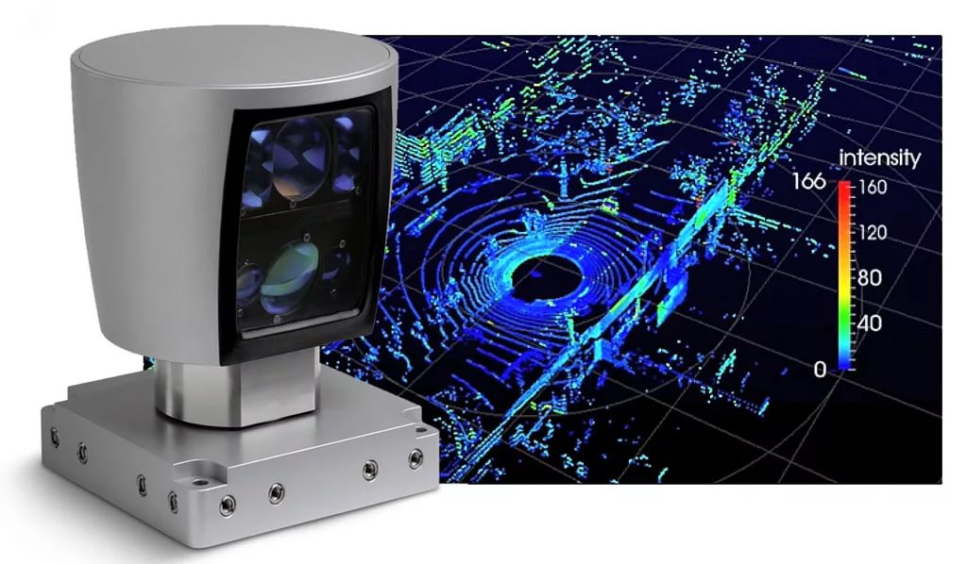
Что такое лидар?
Лидар является инструментом, использующим технологию лазерного сканирования, он регистрирует лазерные импульсы, рассеивающиеся при попадании на объекты, и позволяет создавать 3D-модели объектов.
Лидар

Slide 5
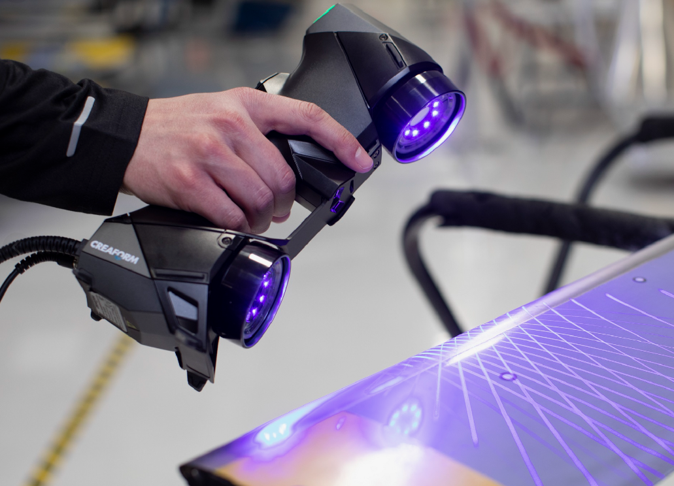
Где применяется 3D-сканирование?
3D-сканирование применяется в различных сферах жизнедеятельности: медицине, инженерии, архитектуре, археологии, образовании, искусстве, развлечениях и других областях

Slide 6
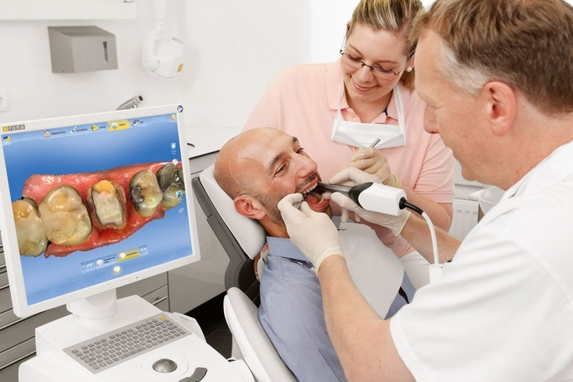
Применение в медицине
Процесс
Во время процедуры врач использует внутриротовой сканер со специальной насадкой, который приближает поэтапно к каждому зубу для сканирования
В это же время изображение выводится на экран монитора и преобразуется в трехмерную модель в режиме реального времени
Затем врач анализирует сформированную модель и на её основе выбирает способ лечения
Лечение зубов с применением технологий 3D-сканирования
Недостаток
Ограниченная возможность сканирования на сложных зонах рта, таких как места контактов между зубами. Это может привести к ошибкам в изготовлении индивидуальных стоматологических конструкций, таких как коронки или мосты

Slide 7
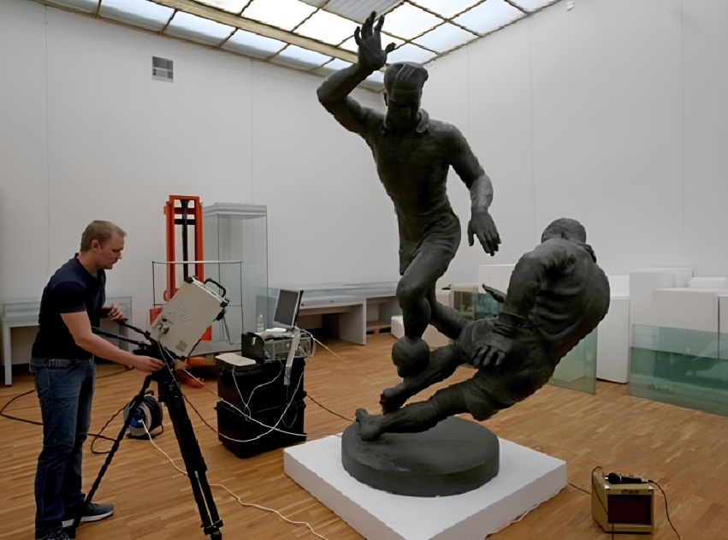
Применение в реставрации памятников и архитектуры
Процесс
Благодаря 3D-сканированию реставраторы создают цифровую копию объекта с высокой точностью. С помощью полученной модели можно лучше понять структуру памятника, что позволит восстановить потерянные элементы с большей точностью
Недостаток
Детали объектов могут быть искажены при сканировании, особенно если объект имеет сложную структуру. Это может привести к трудностям при точном восстановлении объекта
3D-сканирование памятника

Slide 8
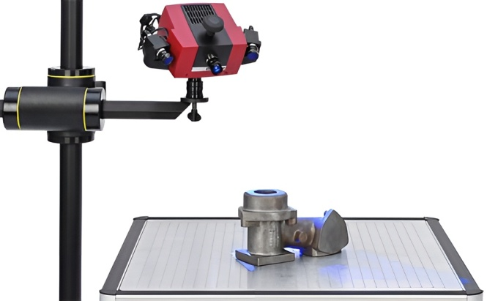
Применение в сфере производства деталей
Процесс
Готовую деталь сканируют и сверяют для того, чтобы на основе полученной 3D-модели изготавливать такую же деталь
Недостаток
При недостаточной точности сверки детали с отклонениями могут быть не замечены. Из-за этого может возникнуть брак деталей сложного строения
3D-сканирование производственной детали

Slide 9
Проблемы существующих технологий и концепция их решения
При сопоставлении недостатков применения лидара было выявлено, что они имеют схожий характер, поэтому для их устранения можно предложить концепцию универсального метода, который будет применим для каждого из них
Мы предлагаем дополнительный анализ на основе искусственного интеллекта, который с помощью алгоритма поиска несоответствий между 3D-моделями из базы данных будет выявлять возможные дефекты и неточности в отсканированном объекте
Также данная технология на основе определенного алгоритма, при необходимости, может осуществлять сглаживание неровностей

Slide 10
Заключение
В ходе данной работы были изучено, как осуществляется 3D-сканирование в различных областях деятельности человека, и какие проблемы возникают в данных областях при 3D-сканировании, также была создана концепция для их решения

Slide 11
Спасибо за внимание!

